Slide 1
Nowy Javascript
Marek Musiał

Slide 2
EcmaScript 2015 i nowsze
Wersja JavaScript na której w większości się dzisiaj opieramy to ES5, która została wprowadzona w 2009 roku.
W 2015 roku została wprowadzona kolejna - 6 wersja EcmaScript, która także wprowadzała sporo zmian do tego języka.
Wprowadzono klasy, moduły, funkcje strzałkowe, naprawiono kilka nieścisłości, które występowały w ES5 itp. Ogólny kierunek, który przyjęto to bardziej poważne podejście do pisania kodu.
Wśród developerów wersję tą zaczęto nazywać ES6, lub ES2015. Wersja ta była dość dużą aktualizacją.
Kolejne wersje Javascriptu przyniosły następne udogodnienia dla programistów. Wśród nich znajdziemy ułatwienie pracy z asynchronicznym kodem - doszły nam asynchroniczne funkcje i asynchroniczne iteracje, czy kilka "pomniejszych" udogodnień takich jak np. spread operator.

Slide 3
Ewolucja Javascript
Język Javascript, podobnie jak CSS są różnie wspierane na różnych przeglądarkach. Możesz zobaczyć to na stronie http://kangax.github.io/compat-table/es2016plus/. Na górze strony masz przyciski, które przełączają wersje Javascript. Z wersją 5 nie powinno być żadnych problemów - chyba, że celujemy w naprawdę specyficzne przeglądarki. Wersja 6 też jest porządnie wspierana, ale przy niektórych nowościach trzeba uważać.
Użycie danej wersji Javascript wiąże się z wymaganiami, które są indywidualne dla każdego projektu z osobna. Blog webmasterski traktujący o nowościach w świecie webdevu śmiało będzie mógł korzystać z najnowszych rozwiązań takich jak fetch czy funkcje asynchroniczne. Ale już sklep o globalnym zasięgu raczej nie będzie mógł sobie pozwolić na rzucanie się na każdą nowinkę.
Notes:
W linku, który powyżej dałem, autor dał sugestię "target the oldest version that has the features you need", co oznacza byśmy używali możliwie jak najstarsze wersji, która ma wszystkie nowości których nam potrzeba. Nie sposób się z tym nie zgodzić.
Warto tutaj zauważyć, że na rynku pojawiła się spora liczba różnych frameworków takich jak React, Vue, Angular czy wiele pomniejszych. Wielu autorów tworząc aplikacje w Javascript używa do tego dodatkowych narzędzi takich jak Webpack czy Gulp, które można zmusić do konwersji nowoczesnego kodu na starszą wersję, dzięki czemu my możemy pisać używając nowinek, a nasz kod jest wspierany przez większą liczbę przeglądarek.
Ale znowu - nie ma tutaj jednego dobrego rozwiązania. Jedni będą miłować się w tworzeniu swoich Reactowych apek za pomocą Webpacka, czy Parcela, a inni z kolei będą tworzyć bardziej klasyczne strony, w których żadne wspomniane narzędzia nie będą im potrzebna. Tu i tu podejście będzie poprawne - ale inne.
Co pozostaje? Przyjmować nowości z otwartymi rękoma, ale i ze stosownym opanowaniem. A poza tym - uczyć się i testować. Nauki i testów nigdy za wiele.

Slide 4
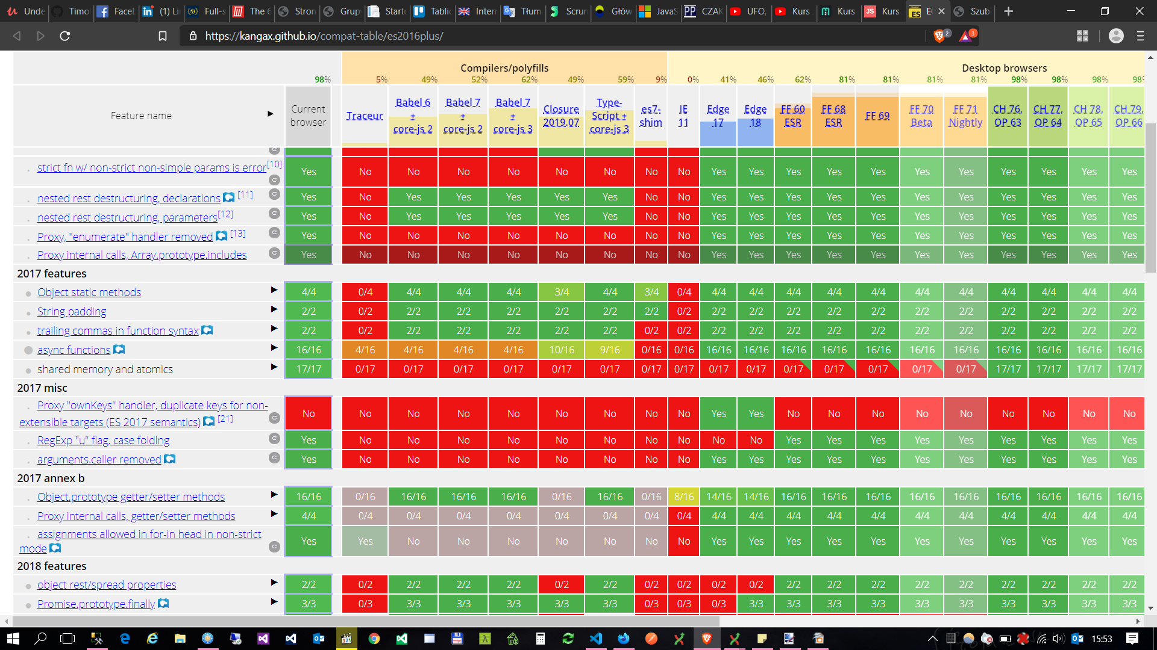
https://kangax.github.io/compat-table/es2016plus/

Slide 5
Webpack i Babel
Widać że wsparcie dla ES6 jest już bardzo dobre.
Jeżeli jednak chcemy, by nasz kod działał na starszych przeglądarkach, które dla przykładu nie wspierają interpolacji stringów, czy klas, musimy go odpowiednio zamienić na starszy zapis.
Do takiej zamiany najczęściej używa się narzędzia zwącego się Babel, która zamienia nowy kod na odpowiedni zapis.
Bardzo popularnym jest użycie jej wraz z Webpackiem.
Co to jest Webpack? Jest to tak zwany bundler, czyli narzędzie, które służy do bundlowania.
Narzędzie takie czyta wskazany przez nas plik JavaScript, a następnie wykonuje na nim zadane czynności. Jeżeli dla przykładu znajdzie w kodzie importowanie innego pliku JavaScript, dołączy go do naszego kodu. Takich różnych akcji jest cała masa.
Notes:
Co najważniejsze - Webpack może dołączać do Javascript różne formaty (np. SCSS, grafiki JPG, PNG itp.) - odpowiednio konwertując dany format na zapis Javascript. Takie wrzucanie wszystkiego w jeden plik Javascript to właśnie bundlowanie.
Ale możliwości webpacka na tym się nie kończą. Webpack może łączyć skrypty, minimalizować je, może kompilować SCSS, optymalizować grafiki, optymalizować kod html, dołączać do js zakodowane grafiki itp.
W wyniku takich akcji nasze źródłowe skrypty są zamieniane na jeden wynikowy, zminimalizowany i zoptymalizowany plik. Przypomina to tworzenie klasycznych programów, gdzie w wyniku naszych działań dostajemy jeden duży .exe, w którym sa różne rzeczy.
Webpack słynie z tego, że jego konfiguracja do najprostszych nie należy. I jest to po części prawdą. Z jednej strony możemy stosować bardzo proste konfiguracje - które po prostu działają. I z nimi nie ma raczej problemu.
Tak czy siak konfiguracja jest raczej spoko, problem jest raczej z pluginami, które dołączamy do naszej konfiguracji. Jak to było w przysłowiu - każdy sobie rzepkę skrobie - co jest często zmorą dzisiejszego frontendu. Każdy plugin konfiguruje się inaczej, trzeba doszukiwać się czemu coś działa albo nie działa, jak trzeba coś podłączyć, i dlaczego coś co powinno ruszyć bez problemu na naszym systemie rzuca błędami. A utrudniają to pisane - niestety - na kolanie dokumentacje. Ale żyć się da - trzeba po prostu raz się przebić przez ten bigos.

Slide 6
Co dalej?
- Instalacja Node
- Instalacja Webpacka
w katalogu z naszym projektem i wpisujemy w konsoli:
npm init
Po inicjacji pojawi się nam w katalogu plik packages.json, który zawiera nie tylko informacje na temat projektu, ale rzeczy, które zainstalujemy dla naszego projektu (np. webpack, webpack-cli, gulp itp). Plik ten spokojnie możesz edytować za pomocą dowolnego edytora (ale uważnie, bo tutaj każdy przecinek ma znaczenie).
Dzięki powyższemu plikowi, osoba która ściągnie nasz projekt z repozytorium nie będzie musiała się przebijać przez cały proces szukania i instalacji odpowiednich modułów, a wykona tylko jedno polecenie
- npm install //lub npm i
które automatycznie zainstaluje jej wszystkie niezbędne moduły.

Slide 7
ES6 – usprawnienia
Usprawnienia, które pojawiły się w ES6, a które dotyczą obiektów.
Pierwsze z nich dotyczy sposobu deklarowania właściwości. Załóżmy, że mamy 2 stałe:
const name = "Marcin";
const pet = "Szamson";
Gdybyś chciał teraz stworzyć obiekt z właściwościami o takich samych nazwach jak powyższe stałe, zapisał byś to pewnie w taki sposób:
var ob = {
name : name,
pet : pet
}
W ES6 możemy takie powtórki uprościć:
const ob = {
name,
pet
}

Slide 8
ES6 - usprawnienia
Podobne zmiany tyczą się metod dla literałów. W ES6 już nie musimy używać słowa function, a wystarczą tylko nawiasy.
//ES5
var ob = {
name : "Marcin",
pet : "Szamson",
printName : function() {
console.log("Nazywam się: " + this.name);
}
}
//ES6
const ob = {
name : "Marcin",
pet : "Szamson",
printName() {
console.log(`Nazywam się: ${this.name}`);
}
}

Slide 9
ES6 - usprawnienia
Ostatnie usprawnienie, które omówimy dotyczy deklaracji nazw kluczy w obiektach.
Do właściwości i metod obiektu możesz odwoływać się przez notację kropki ale też za pomocą nawiasów kwadratowych:
const ob = {
name : "Marcin",
pet : "Szamson",
printName() {
console.log(`Nazywam się: ${this.name}`);
}
}
ob.name;
ob['name'];
ob.printName();
ob['printName']();

Slide 10
ES6 - usprawnienia
Ostatnie usprawnienie, które omówimy dotyczy deklaracji nazw kluczy w obiektach.
Do właściwości i metod obiektu możesz odwoływać się przez notację kropki ale też za pomocą nawiasów kwadratowych:
const ob = {
name : "Marcin",
pet : "Szamson",
printName() {
console.log(`Nazywam się: ${this.name}`);
}
}
ob.name;
ob['name'];
ob.printName();
ob['printName']();

